Slide 1
APLICAȚIE GESTIONARE DE PROIECTE DEP.CIE
UNIVERSITATEA “LUCIAN BLAGA” DIN SIBIU
FACULTATEA DE INGINERIE
DEPARTAMENTUL DE CALCULATOARE ŞI INGINERIE ELECTRICĂ
Îndrumător: Conf. Dr. mat. Crețulescu Radu George
Absolvent: Popa Doroteea Cristina
- Sibiu, 2024- -

Slide 2
Scop și obiective
Scopul principal al aplicației "UniProject Manager" este de a crea o platformă integrată și eficientă pentru gestionarea proiectelor academice și a lucrărilor de licență din cadrul departamentului de Calculatoare și Inginerie Electrică a Facultății de inginerie ULBS. Prin această aplicație, dorim să îmbunătățim organizarea proiectelor și colaborarea între studenți, profesori, coordonatori de licență și secretariat, oferindu-le un instrument fiabil și intuitiv.
Obiective specifice includ:
Facilitarea organizării proiectelor
Simplificarea procesului de încărcare și evaluare
Centralizarea gestionării licențelor
Gestionarea studenților, profesorilor și a licenței

Slide 3
Tehnologii folosite
Dezvoltarea aplicației "UniProject Manager" a implicat utilizarea unui set diversificat de tehnologii, care au fost alese pentru a asigura performanța, securitatea și scalabilitatea platformei.
Visual Studio Code
PHP
HTML și CSS
JavaScript
XAMPP
phpMyAdmin

Slide 4
Baza de date
Baza de date folosită se numește `depcie` și conține în total 17 tabele, dintre care 5 tabele (`orar`, `profesori`, `materi`, `niveles_seri`, `tipuri`) au fost importate din baza de date a departamentului de calculatoare și inginerie electrică din cadrul facultății de inginerie ULBS. Importul a fost realizat direct din interfața phpMyAdmin folosind fișierul `depcie.sql` primit de la profesorul îndrumător.
Restul de 12 tabele au fost create pentru a ajuta studenții să își gestioneze proiectele (proiect și licență la anii terminali), profesorii să gestioneze proiectele predate și studenții participanți, iar secretara să gestioneze studenții și profesorii.

Slide 5
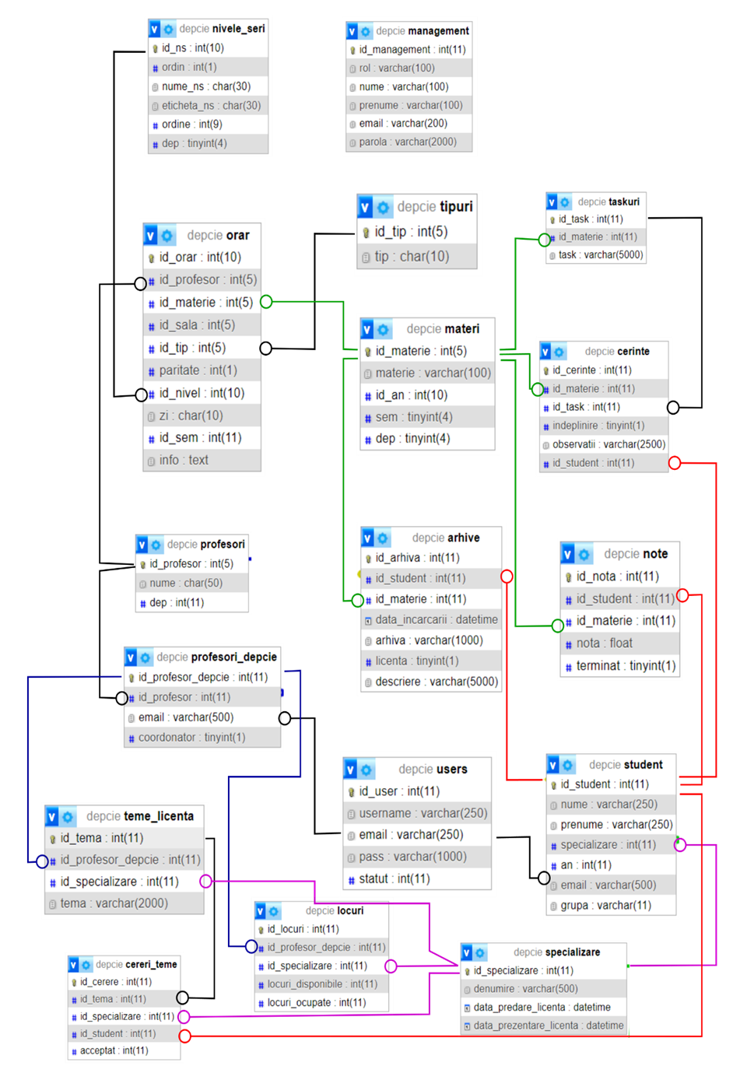
Schema bazei de date

Slide 6
Principalele relațiile dintre tabele
Liniile verzi reprezintă relațiile în care `id_materie` din tabelul `materi` este cheie primară, iar `id_materie` din tabelele `taskuri`, `cerinte`, `note` și `arhive` sunt chei străine. Aceste legături sunt esențiale pentru a păstra evidența activității studenților și a profesorilor la o anumită materie.
Liniile albastre conectează tabelul `profesori_depcie` cu tabelele teme-licenta și locuri. Aceste relații sunt realizate deoarece profesorii au un rol important în gestionarea studenților și în desfășurarea licenței.
Liniile roșii arată relațiile între `student` și tabelele `cerinte`, `note`, `arhive`, `cereri_teme`. Aceste relații sunt esențiale pentru a urmări performanța și activitățile studenților în cadrul diferitelor materii și teme de licență.
Liniile roz conectează tabelul `specializare` cu tabelele `teme_licenta`, `cereri_teme`, `locuri` și `student`. Aceste relații sunt importante pentru a gestiona specializările, temele de licență și alocarea locurilor pentru licență la fiecare specializare.

Slide 7
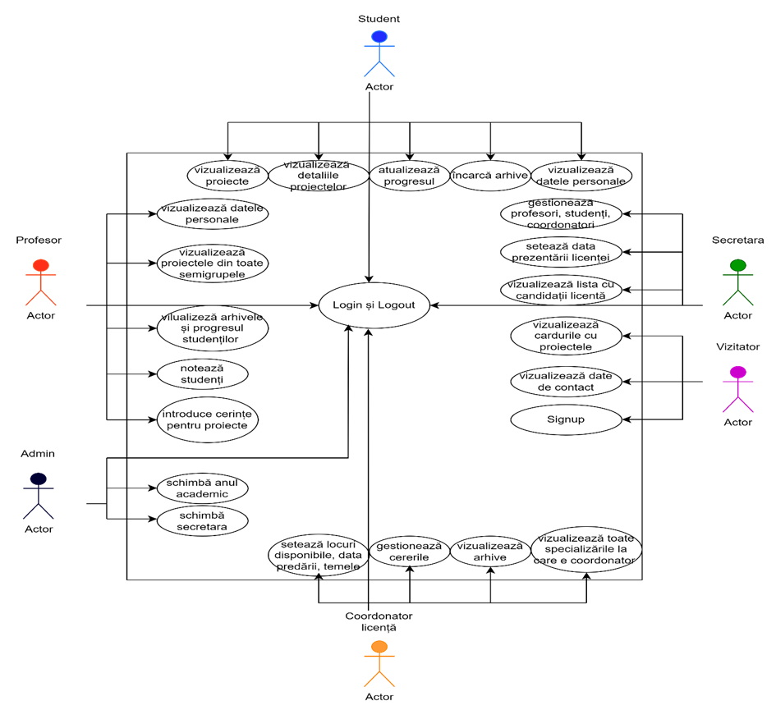
Use cases

Slide 8
Detalii de implementare
Funcționalitatea de bază a studentului este încărcarea de arhive cu proiectele lor. Pentru implementare:
Am folosit un formular PHP care la apăsarea pe butonul de “Încarcă Fișier” trimite prin metoda POST fișierul ales, descrierea lui, id-ul studentului și id-ul materiei
Aceste date sunt preluate în fișierul “încarcaFisier_action.php” unde se definește calea absolută pe server unde vor fi stocate fișierele încărcate și URL-ul public prin care fișierele încărcate pot fi accesate
$uploadDirectory = $_SERVER['DOCUMENT_ROOT'] . '/uploadedFile/';
$uploadURL = 'http://localhost/uploadedFile/’;
Daca fișierul are extensia permisă se va redenumi și se va muta in directorul destinație
Dacă mutarea a fost realizată cu succes, calea va fi introdusă în tabelul “ arhive ” la studentul și la materia corespunzătoare

Slide 9
Detalii de implementare
Funcționalitatea de bază a profesorului este de a nota studenții.

Slide 10
Detalii de implementare
Funcționalitatea de bază a secretarei este de a gestiona studenții și profesorii.

Slide 11
Detalii de implementare
Funcționalitatea de bază a adminului este de a schima anul academic.

Slide 12
Concluzie

Slide 13
Bibliografie
[WWW01] CEITI (Centrul de Excelență în Informatică și Tehnologii Informaționale)- PHP/MySQL, preluat de pe https://web.ceiti.md/files/MySQLsiPHP.pdf
[WWW04] W3Schools- HTML Tutorial, preluat de pe https://www.w3schools.com/html/
[WWW05] W3Schools- CSS Tutorial, preluat de pe https://www.w3schools.com/css/default.asp
[WWW06] Wikipedia - JavaScript, preluat de pe https://en.wikipedia.org/wiki/JavaScript

Slide 14
Vă mulțumesc!

